Slide 1
第15课：Brush框选
讲师：小林

Slide 2
大纲
介绍和组成
框选类型和样式交互
示例

Slide 3
Brush-是什么？
核心定义： Brush 是 VChart 提供的一款交互组件。
主要功能： 允许用户通过在图表上直接绘制选区，来动态地选取和聚焦特定范围的数据。
核心价值：
用户视角： 简化操作，直观地进行数据探索与分析。
开发者视角： 提升图表交互性，为联动分析、数据下钻等高级功能提供基础。

Slide 4
Brush 的核心组成与特性
1.可视化部分： 一个可交互的框选区域（高亮显示）。
2. 交互支持： 支持鼠标拖拽绘制。
3. 事件驱动： 提供 brushChange 事件（核心API），选区变化时触发，用于获取选中数据，驱动图表更新或其他业务逻辑。

Slide 5
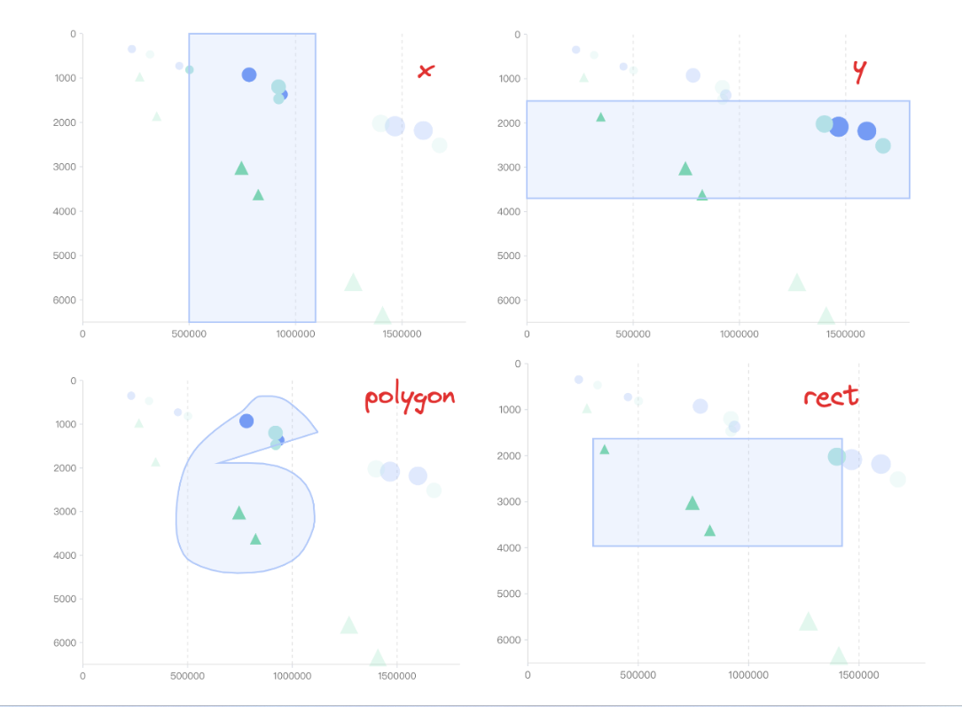
Brush-框选类型
Brush 提供了 4 种常见的框选类型，用户可以根据实际需求选择合适的类型：
'x': 横向选择，仅在 X 轴方向上进行数据选取
'y': 纵向选择，仅在 Y 轴方向上进行数据选取
'rect': 矩形选框，用户可以在图表中画出矩形框，选取其中的数据
'polygon': 任意形状选框，用户可以在图表中自由画出多边形框，选取其中的数据

Slide 6
Brush-样式与交互
自定义外观：
选框内样式： 可设置选中区域的颜色、透明度（高亮显示）。
选框外样式： 可设置未选中区域的视觉降级（如变灰、降低透明度）。
丰富交互：
支持调整选框大小和位置。
可结合 brushChange 事件，实现多图表联动、详情展示等高级交互效果。

Slide 7
Brush-快速上手示例
场景： 在一个散点图中启用矩形框选功能。
关键步骤：
在图表 spec 的 components 数组中定义 Brush 组件。
配置类型为 ‘rect’。
可选：配置选框样式。
监听 brushChange 事件，处理选中数据。
const spec = {
type: ‘scatter‘,
// ... 数据、轴等配置 ...
components: [{
type: ‘brush‘,
brushType: ‘rect‘,
// style: { ... } // 自定义样式
}]
};
// 通过VChart实例监听事件
chart.on(‘brushChange‘, (event) => {
console.log(‘选中的数据：‘, event.detail.value);
});

Slide 8
总结
核心要点回顾：
Brush 是基于绘制的数据选取交互组件。
提供 4 种选择类型（x / y / rect（矩形） / polygon（多边形）），满足不同场景。
支持样式自定义与丰富的交互事件。
下一步行动：
查阅配置项文档：了解所有可配置参数。
浏览官方示例：查看各种类型的实战代码和效果。
集成到项目：尝试在图表中增加框选功能，提升用户体验。

Slide 9

案例仓库和资料
配套实践案例仓库：
码云： https://gitee.com/menglin1997/vchart.git
Github: https://github.com/menglin1997/vchartCourse.git
官方资料：
官网：https://www.visactor.com/vchart
GitHub：https://github.com/VisActor/VChart
微信公众号：VisActor
微信公众号：VisActor

Slide 10
感谢观看，我们下节课再见！

